Slide 1
Thứ hai, ngày 22 tháng 12 năm 2021
Đạo đức
Bài: Em yêu quê hương

Slide 2
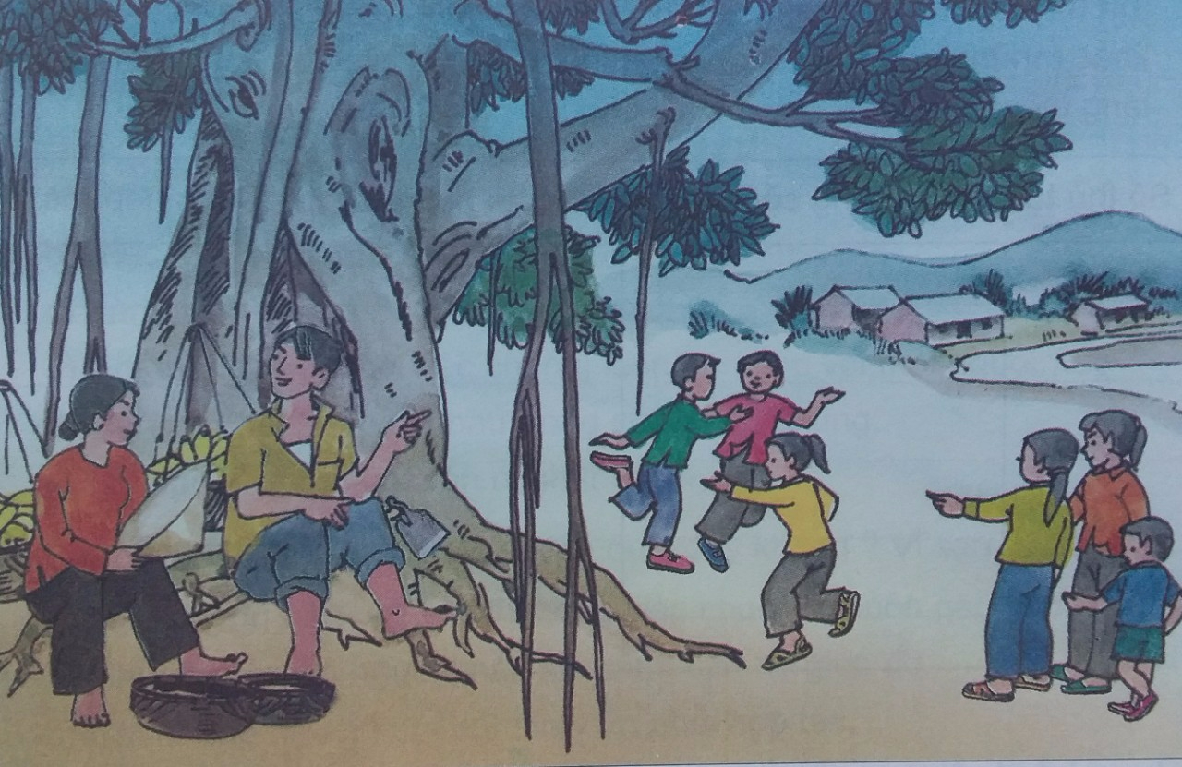
Bài: Em yêu quê hương
* Hoạt động 1: Tìm hiểu truyện “ Cây đa làng em”

Slide 3
* Hoạt động 1: Tìm hiểu truyện “ Cây đa làng em”
Hoạt động 1: Tìm hiểu truyện “ Cây đa làng em”
1. Vì sao dân làng lại gắn bó với cây đa?
2. Hà gắn bó với cây đa như thế nào?
3.Hà góp tiền để làm gì?
4. Vì sao Hà làm như vậy?
5. Những vệc làm của bạn Hà thể hiện tình cảm gì với quê hương?

Slide 4
1. Vì sao dân làng lại gắn bó với cây đa?
Vì cây đa là biểu tượng của quê hương, cây đa đem lại nhiều lợi ích cho mọi người.

Slide 5
2. Hà gắn bó với cây đa như thế nào?
Mỗi lần về quê Hà đều cùng các bạn đến chơi dưới gốc đa.

Slide 6
3.Hà góp tiền để làm gì?
Hà góp tiền để chữa bệnh cho cây đa.

Slide 7
4. Vì sao Hà làm như vậy?
Vì Hà thể hiện tình cảm yêu quê hương của mình.

Slide 8
5. Những vệc làm của bạn Hà thể hiện tình cảm gì với quê hương?
Hà rất yêu quý quê hương của mình.

Slide 9
* Hoạt động 1: Tìm hiểu truyện “ Cây đa làng em”

Slide 10
*Hoạt động 2: Bày tỏ ý kiến
Bài tập 1:Theo em, trường hợp nào dưới đây thể hiện tình yêu quê hương:
a. Nhớ về quê hương mỗi khi đi xa.
b. Tham gia hoạt động tuyên truyền phòng chống các tệ nạn xã hội ở địa phương.
c. Giữ gìn và phát huy truyền thống tốt đẹp của quê hương.
d. Quyên góp tiền của để tu bổ di tích, xây dựng các công trình công cộng ở quê.
đ. Không thích về thăm nhà.
e. Tham gia trồng cây ở đường làng, ngõ xóm.

Slide 11
Thể hiện tình yêu quê hương
Không thể hiện tình yêu quê hương

Slide 12
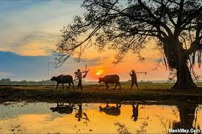
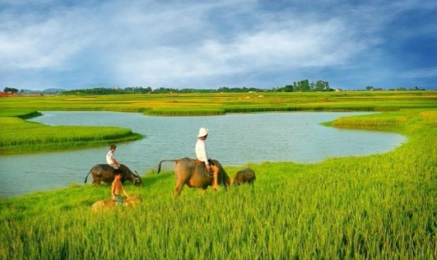
a. Nhớ về quê hương mỗi khi đi xa.

Slide 13
b. Tham gia hoạt động tuyên truyền phòng chống các tệ nạn xã hội ở địa phương.

Slide 14
c. Giữ gìn và phát huy truyền thống tốt đẹp của quê hương.

Slide 15
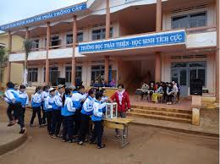
d. Quyên góp tiền của để tu bổ di tích, xây dựng các công trình công cộng ở quê.

Slide 16
đ. Không thích về thăm nhà.

Slide 17
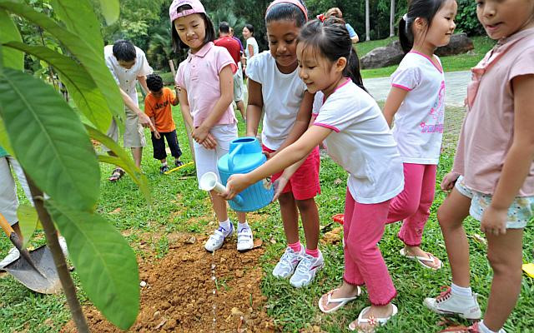
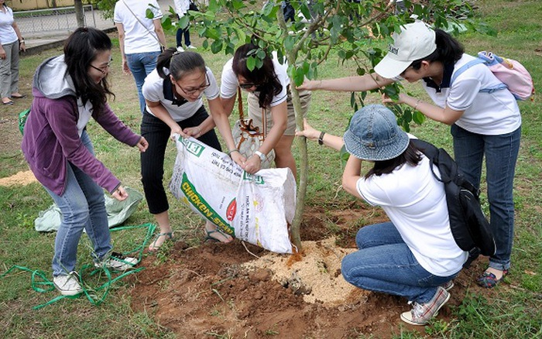
e. Tham gia trồng cây ở đường làng, ngõ xóm.

Slide 18
Bài tập 1:Theo em, trường hợp nào dưới đây thể hiện tình yêu quê hương:
a. Nhớ về quê hương mỗi khi đi xa.
b. Tham gia hoạt động tuyên truyền phòng chống các tệ nạn xã hội ở địa phương.
c. Giữ gìn và phát huy truyền thống tốt đẹp của quê hương.
d. Quyên góp tiền của để tu bổ di tích, xây dựng các công trình công cộng ở quê.
đ. Không thích về thăm nhà.
e. Tham gia trồng cây ở đường làng, ngõ xóm.

Slide 19
Bài tập 2 : Em tán thành với nhũng ý kiến nào dưới đây?
a. Tham gia xây dựng quê hương là biểu hiện của tình yêu quê hương.
b. Chỉ cần tham gia xây dựng ở nơi mình đang sống.
c. Chỉ người nhà giàu mới cần có trách nhiệm đóng góp xây dựng quê hương.
d. Cần phải giữ gìn và phát huy nghề truyền thống của quê hương.

Slide 20
a. Tham gia xây dựng quê hương là biểu hiện của tình yêu quê hương.

Slide 21
b. Chỉ cần tham gia xây dựng ở nơi mình đang sống.

Slide 22
c. Chỉ người nhà giàu mới cần có trách nhiệm đóng góp xây dựng quê hương.

Slide 23
d. Cần phải giữ gìn và phát huy nghề truyền thống của quê hương.

Slide 24
Bài tập 2 : Em tán thành với nhũng ý kiến nào dưới đây?
a. Tham gia xây dựng quê hương là biểu hiện của tình yêu quê hương.
b. Chỉ cần tham gia xây dựng ở nơi mình đang sống.
c.Chỉ người nhà giàu mới cần có trách nhiệm đóng góp xây dựng quê hương.
d. Cần phải giữ gìn và phát huy nghề truyền thống của quê hương.

Slide 25
* Hoạt động 3: Liên hệ thực tế
Hãy trao đổi với bạn bên cạnh về quê hương của mình để bạn hiểu mình hơn:
Bạn đã làm gì để thể hiện tình yêu quê hương?
Quê bạn ở đâu?
Bạn biết gì, nhớ gì về quê hương mình?

Slide 26
Đối với quê hương mình cần phải làm gì?

Slide 27
Thứ hai, ngày 22 tháng 12 năm 2021
Đạo đức
Bài: Em yêu quê hương
Ghi nhớ:
Quê hương mỗi người chỉ một
Như là chỉ một mẹ thôi.
Quê hương nếu ai không nhớ,
Sẽ không lớn nổi thành người.
ĐỔ TRUNG QUÂN

